Slide 1
Что такое Backend?

Slide 2
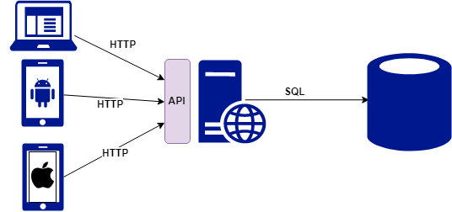
Онлайн-сервис

Slide 3
API - мега важная часть
Используют другие разработчики (люди)
Постоянно развивается
Требует поддержки обратной совместимости
Много шаблонного кода для backend-разработчика
Видимый результат работы
Клиентов - много

Slide 4
Онлайн-сервис

Slide 5
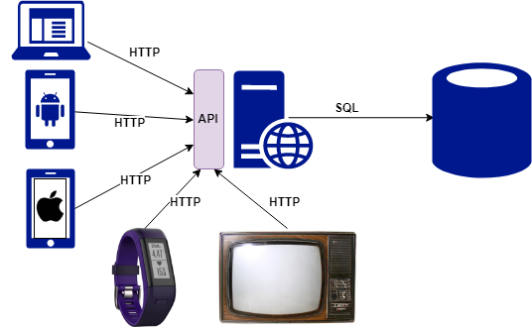
Онлайн-сервис

Slide 6
Монолитный сервер
Фреймворк берет на себя сетевое взаимодействие, дает точки входа
Готовит данные для клиента
Обрабатывает запросы от клиента
Взаимодействует с БД, управляет данными
Реализует бизнес-логику

Slide 7
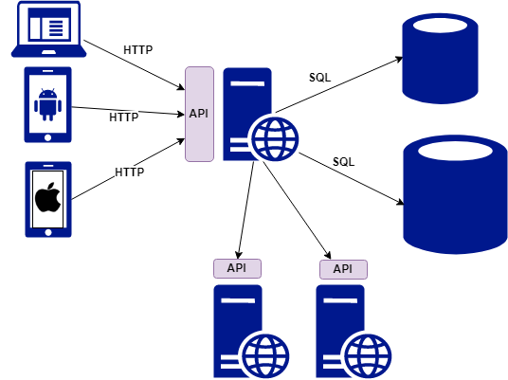
Реальный онлайн-сервис

Slide 8
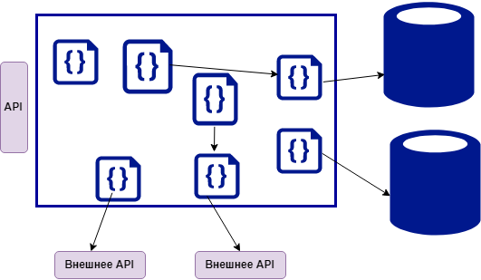
Реальный бекенд

Slide 9
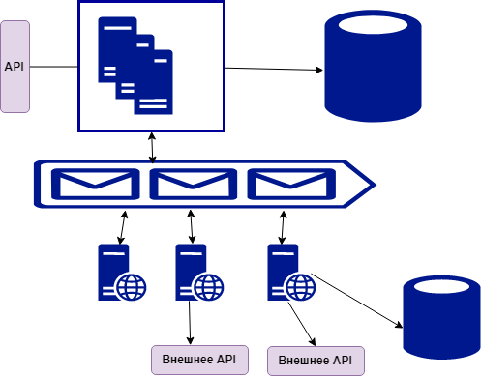
Микросервисы

Slide 10








Технологии

